Slide 1
Object Oriented Programming
DIG2C3
Rahmadi Wijaya
D3 Teknik Informatika
Fakultas Ilmu Terapan
Telkom University
2015

Slide 2
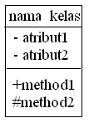
Diagram Kelas
Diagram kelas merupakan sebuah diagram yang digunakan untuk memodelkan kelas-kelas yang digunakan di dalam sistem beserta hubungan antar kelas dalam sistem tersebut.
Beberapa elemen penting dalam diagram kelas adalah kelas dan relasi antar kelas. Kelas digambarkan dengan simbol kotak seperti gambar berikut :

Slide 3
Asosiasi
Relasi yang terjadi pada class-class dimana salah satu instance dari class tersebut
memanggil/mengaktifkan instance dari class lainnya
Relasi struktural, menunjukkan penggunaan
suatu class di class lainnya
Asosiasi bisa uni-directional (satu arah) atau bidirectional (dua arah)

Slide 4
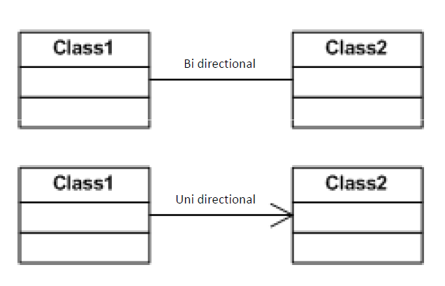

Slide 5
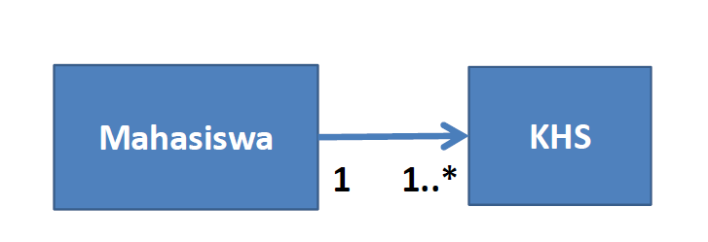
Contoh:
public class Mahasiswa {
private KHS[] khs;
public void printKHS() {
…
}
…
}
• Satu mahasiswa memiliki 1 atau lebih KHS

Slide 6
Contoh program sederhana Asosiasi :
public class Mahasiswa {
private String NIM;
protected String[] KodeMakul=new String[2];
protected String[] NamaMakul=new String[2];
private int jmlMakul=0;
public Mahasiswa(String kode){
this.NIM=kode;}
public void setKodeMakul (String KdMakul) {
KodeMakul[jmlMakul]=KdMakul;}
public void setNamaMakul (String NmMakul) {
NamaMakul[jmlMakul]=NmMakul;
jmlMakul++;}

Slide 7
public int getJmlMakul() {
return this.jmlMakul;}
public String getNIM() {
return this.NIM;}
public void daftarMakul() {
System.out.println("NIM : " +NIM);
System.out.println("Daftar Makul Yang Diambil : ");
for (int i=0;i<jmlMakul;i++){
System.out.println(KodeMakul[i]+ “ “ +NamaMakul[i]);
}
}}

Slide 8
public class Makul {
private String KdMakul;
private String NmMakul;
public Makul(String KdMakul , String NmMakul){
this.KdMakul=NmMakul;
this.KdMakul=NmMakul;
}
public String getKdMakul() {
return this.KdMakul;
}
public String getNmMakul() {
return this.NmMakul;
}
}

Slide 9
package contohasosiasi;
public class Contohasosiasi {
public static void main(String[] args) {
Makul makul1 = new Makul("DIG2A1","Pemr. Berorientasi Konsentrasi");
Makul makul2 = new Makul("DIG2C3","Pemr. Berorientasi Objek");
Mahasiswa mahasiswa1 = new Mahasiswa("2014-07-007");
mahasiswa1.setKodeMakul(makul1.getKdMakul());
mahasiswa1.setNamaMakul(makul1.getNmMakul());
mahasiswa1.setKodeMakul(makul2.getKdMakul());
mahasiswa1.setNamaMakul(makul2.getNmMakul());
mahasiswa1.daftarMakul();
} }

Slide 10
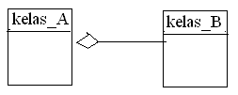
Agregasi
Agregasi merupakan hubungan antara dua kelas di mana kelas yang satu merupakan bagian dari kelas yang lain.
Agregasi sering juga disebut relasi “part of” atau relasi
“whole-part”.
Contoh hubungan agregasi ini adalah :
Kelas B merupakan elemen part-of dari kelas A (kelas A berelasi
agregasi dengan kelas B), digambarkan sebagai berikut :

Slide 11
Contoh program sederhana Agregasi :
public class Provinsi {
private String namaProvinsi;
private String namaIbuKota;
private KabKota[] Daftar = new KabKota[2];
private int jmlKabKota;
public Provinsi(String s, String i){
namaProvinsi=s;
namaIbuKota=i;
jmlKabKota=0;}
public String getNamaProvinsi(){
return namaProvinsi;}
public String getNamaIbuKota(){
return namaIbuKota;}

Slide 12
public void addTabel(KabKota k){
Daftar[jmlKabKota]=k;
jmlKabKota++;}
public void displayKabKota(){
int i; int j=1;
System.out.println("Nama Provinsi : "+this.getNamaProvinsi());
System.out.println("Ibu Kota : "+this.getNamaIbuKota());
System.out.println("No. Nama Kab/Kota Jumlah Penduduk (Juta Org)");
for (i=0;i<jmlKabKota;i++){
System.out.print(i+1 + " " +Daftar[i].getNamaKabKota());
System.out.println (" "+Daftar[i].getJmlPenduduk());
}
}
}

Slide 13
public class KabKota {
private String namaKabKota;
private float jmlPenduduk;
public void setNamaKabKota(String k){
namaKabKota=k;}
public void setJmlPenduduk(int p){
jmlPenduduk=p;}
public String getNamaKabKota(){
return namaKabKota;}
public float getJmlPenduduk(){
return jmlPenduduk;}
}

Slide 14
package contohagregasi;
public class ContohAgregasi {
public static void main(String[] args) {
int i;
Provinsi objProv=new Provinsi("Jawa Barat","Bandung");
KabKota objKabKota[]=new KabKota[2];
objKabKota[0]=new KabKota();
objKabKota[0].setNamaKabKota("Kota Bandung");
objKabKota[0].setJmlPenduduk(1020000);
objKabKota[1]=new KabKota();
objKabKota[1].setNamaKabKota("Kab Sukabumi");
objKabKota[1].setJmlPenduduk(5870000);
for(i=0;i<2;i++){
objProv.addTabel(objKabKota[i]);}
objProv.displayKabKota();}
}

Slide 15
Komposisi
komposisi adalah dimana hubungan suatu object bergantung dengan objek lainnya.
Contoh hubungan antara ibu dan anak, anak tidak akan ada jika ibu tidak ada

Slide 16
Perhatikan program sederhana komposisi di bawah ini :
public class anak {
String nama;
public anak(String nama) {
this.nama = nama;
System.out.println(this.nama);}}
public class orangtua {
String nama;
anak a;
public orangtua(String nama, String ak){
this.nama = nama;
anak a = new anak(ak);
System.out.println(this.nama); }}

Slide 17
package nyobiankomposisi;
public class NyobianKomposisi {
public static void main(String[] args) {
orangtua ayah = new orangtua(“Mou", “Rashford");
}}
Dari program di atas, dapat dilihat jika object anak diinisialisasi dalam object orang tua, sehingga object anak ga akan ada jika orang tua ga ada

Slide 18
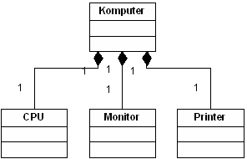

Slide 19
Dari diagram kelas di atas terlihat bahwa kelas CPU, Monitor, dan Printer semuanya merupakan bagian dari kelas Komputer
dan ketika kelas Komputer musnah maka kelas CPU, Monitor, dan Printer akan ikut musnah.
Program dari diagram kelas tersebut dalam Java adalah sebagai berikut :
public class CPU {
private String Merk;
private int Kecepatan;
public CPU(String m, int k) {
this.Merk = m;
this.Kecepatan = k;}
public void DisplyaSpecCPU() {
System.out.println(this.Merk + ", " +this.Kecepatan);}}

Slide 20
Transaksi t = new Transaksi(tempNoId, tempNama, tempAlamat);
t.setBarang(tempKodeBarang, tempNamaBarang, tempHarga);
t.setTransaksi(tempKodeTransaksi, tempBanyak);
t.cetakStruk();
}
}
Sempurnakan program di atas menggunakan konsep Interface....Mangga...!!!

Slide 21
Selamat Ngoding

